Slide 1
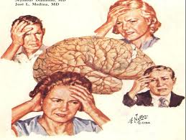
DÜŞÜK PREVALANS HEKİMLİĞİ
Yrd. Doç. Dr. Turan SET
Atatürk Üniversitesi Tıp Fakültesi AD

Slide 2
Amaç
Düşük prevalans hekimliği hakkında bilgi vermek
Hedefler: Bu dersin sonunda katılımcılar;
Prevalansın tanımını yapabilmeli,
İnsidansın tanımını yapabilmeli,
Prevalans ile insidans arasındaki farkı kavrayabilmeli
Düşük prevalans hekimliğini açıklayabilmeli
Düşük prevalans hekimliğinin özelliklerini sayabilmeli

Slide 3
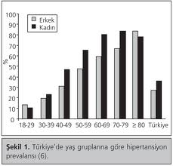
Prevalans?

Slide 4
Prevalans
Belirli bir dönemdeki eski ve yeni olguların, aynı dönemdeki risk altında bulunan nüfusa oranıdır.
Hangi hastalıklar için uygun?

Slide 5
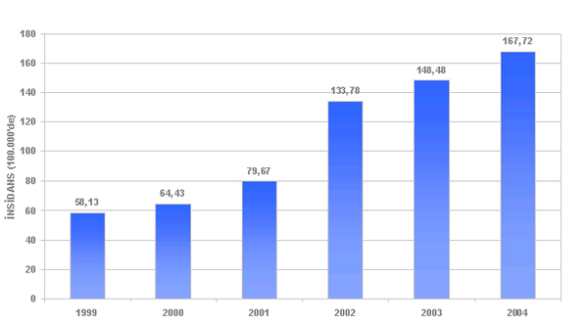
İnsidans?
TÜRKİYE KANSER İSTATİSTİKLERİ (1999-2004 )

Slide 6
İnsidans
Belirli bir süre içerisinde yeni ortaya çıkan hastalık olgularının sayısının, aynı süre içerisinde risk altında bulunan nüfusa oranıdır.
Hangi hastalıklar için uygun?

Slide 7
Aile hekimliği polikliniğine başvuranlarla tıp fakültesi hastanesi polikliniğine başvuranlar arasında hastalık prevalansları açısından fark var mıdır?

Slide 8
Karın ağrısı nedeniyle
aile hekimliği polikliniğine başvuran hastada: Akut apandisit?
genel cerrahi polikliniğine başvuran hastada: Akut apandisit?
Riskleri eşit mi..?

Slide 9
Hastalıkların toplumdaki gerçek sıklıkları…
Aile Hek.
Birinci basamağa başvuran hastalarda mı?
Yoksa…
Üçüncü basamağa başvuran hastalarda mı?
Diyabet
Endokrin.

Slide 10
Aile Hekimliği
Hastaların ilk başvuru noktasıdır.
Hastalıklar toplumdaki gerçek sıklıkları ile görülür.
Hastalıkların prevalansı daha düşüktür.
Tanı koyma şansı daha düşüktür.

Slide 11
Aile Hekimliği neden düşük prevalans hekimliği?
Aile hekimliği ilk başvuru noktasıdır.
Hastane ve dal uzmanlıklarına hastalar elenerek gelmektedir.
Belirli hastalıklar ilgili uzmanlık dallarında daha yüksek prevalansta görülür.
Aile hekimliğinde tanı koyma şansı düşüktür.

Slide 12
Düşük prevalansın ne önemi var?
Hastalıkları sınıflandırmak, tanı koymak daha zor
Tanı ve tarama testlerinin hastalığı tahmin ettirici değeri prevalansa göre değişir.
Bu nedenle 3. basamakta kullanılan tanı ve tarama testleri birinci basamakta değerli olmayabilir.
Düşük prevalansta testlerin yalancı pozitifliği artar.

Slide 13
Nüfus = 1.000
Sensitivite = % 90
Spesifite = % 90
Hastalık prevalansı: %10 Hastalık prevalansı: %1
 | Hasta | Sağlam | Toplam
Pozitif test
Negatif test
Toplam
 | Hasta | Sağlam | Toplam
Pozitif test
Negatif test
Toplam
PPV: % PPV: %

Slide 14
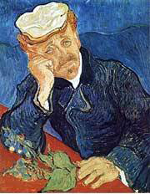
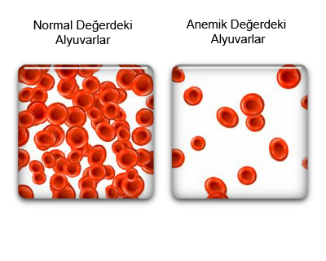
Bir şikayet yada semptomun hastalığı tahmin ettirici değeri hastalığın prevalansına göre değişir.
Örn: halsizlik, yorgunluk, bitkinlik şikayetleri olan hasta..
Aile hekimliği polikliniğine gelmişse..
Hematoloji polikliniğine gelmişse..
Her iki durumda ön tanılar aynı mıdır?

Slide 15
Özet

Slide 16
Prevalans nedir?
Belirli bir dönemdeki eski ve yeni olguların, aynı dönemdeki risk altında bulunan nüfusa oranıdır.

Slide 17
İnsidans nedir?
Belirli bir süre içerisinde yeni ortaya çıkan hastalık olgularının sayısının, aynı süre içerisinde risk altında bulunan nüfusa oranıdır.

Slide 18
Aile hekimliği neden Düşük Prevalans Hekimliğidir?
Aile hekimliği ilk başvuru noktasıdır.
Hastane ve dal uzmanlıklarına hastalar elenerek gelmektedir.
Belirli hastalıklar ilgili uzmanlık dallarında daha yüksek prevalansta görülür.
Aile hekimliğinde tanı koyma şansı düşüktür.

Slide 19
Düşük prevalans hekimliğinin özellikleri nelerdir?
Aile hekimliği düşük prevalans hekimliğidir
Yüksek prevalansta kullanılan testler düşük prevalansta değerli olmayabilir
Hastalıklara tanı koymak daha zordur
Testlerin tahmin ettirici değeri etkilenir

